Slide 1




APLIKASI KASIR
Disusun oleh:
M.Azis Ramadhan
Muhammad Sahel Muhyidim
Mochammad Anwar Cahyana

Slide 2


ABOUT US
CigMart adalah destinasi terbaik untuk para pencinta tembakau. Dengan koleksi lengkap dan layanan ramah, CigMart menawarkan pengalaman berbelanja tembakau yang tak terlupakan. Temukan ragam rokok berkualitas tinggi dan aksesori tembakau terkini di tempat yang menjamin kepuasan setiap pelanggan. Selamat datang di CigMart, di mana kenikmatan bertemu dengan pilihan terbaik.

Slide 3




fitur fitur aplikasi
Data Barang
Transaksi
Invoice

Slide 4
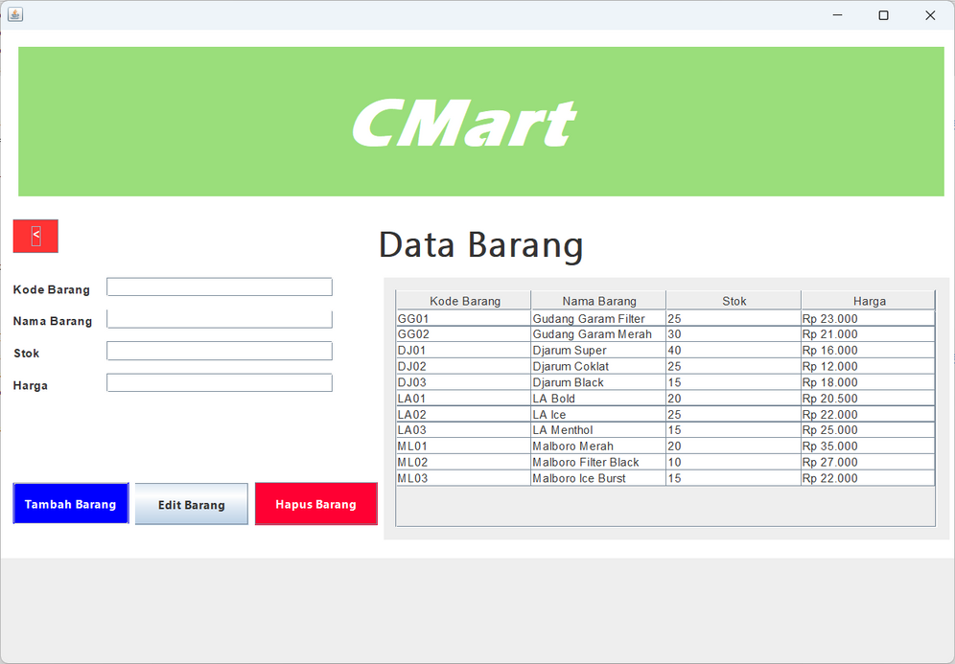
DATA BARANG
Fitur data barang adalah fitur yang dimana semua list barang ditampilkan beserta dengan stok yang tersedia, di fiutr ini kita bisa menambahkan barang, menghapus barang, mengedit barang.

Slide 5
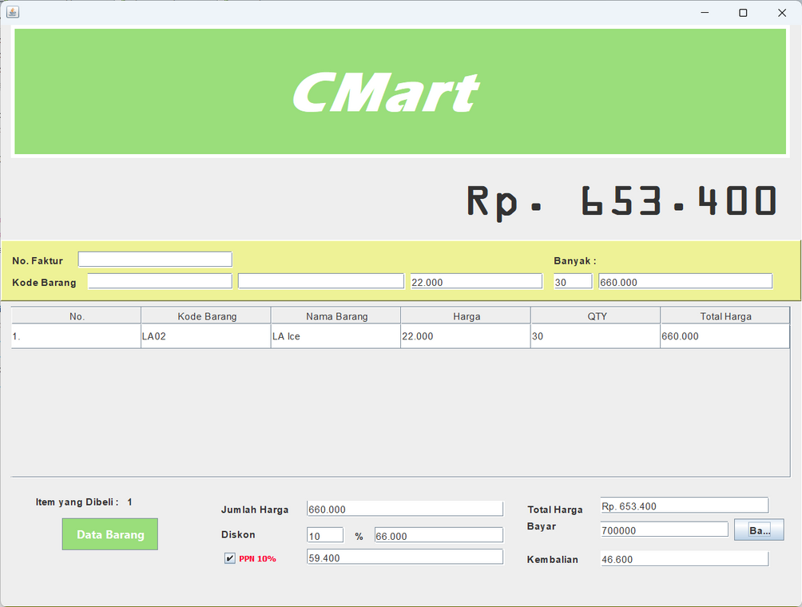
TRANSAKSI
Fitur transaksi adalah fitur yang dimana suatu transaksi akan dilakukan seperti barang a yang dibeli, jumlah barang nya, harga barang, dan total harga dari pembelian.

Slide 6
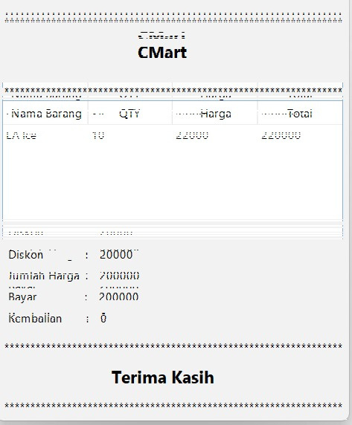
INVOICE
Fitur invoice adalah fitur yang dimana isinya adalah data data barang yang dibeli oleh customer, di fitur ini customer bisa melihat barang yang dibeli, jumlah barangnya, total harga barang.

Slide 7


KELEBIHAN
KEKURANGAN
Keterbatasan Interaksi Fisik
Ketergantungan pada Koneksi Internet
Ketidaksesuaian dengan Perangkat Tertentu:
Pelayanan Cepat dan Flexible
Promosi dan Diskon
Manajemen Inventaris yang Efisien

Slide 8

TERIMA KASIH

